Slide 1

Programacion Web Básica
Valores Unidades CSS3
Harrisson Zapata

Slide 2
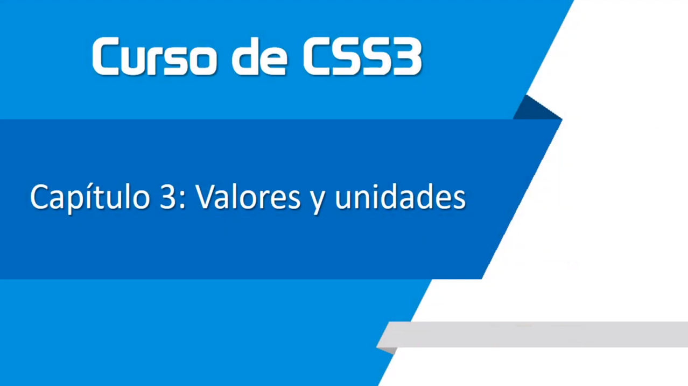

Slide 3
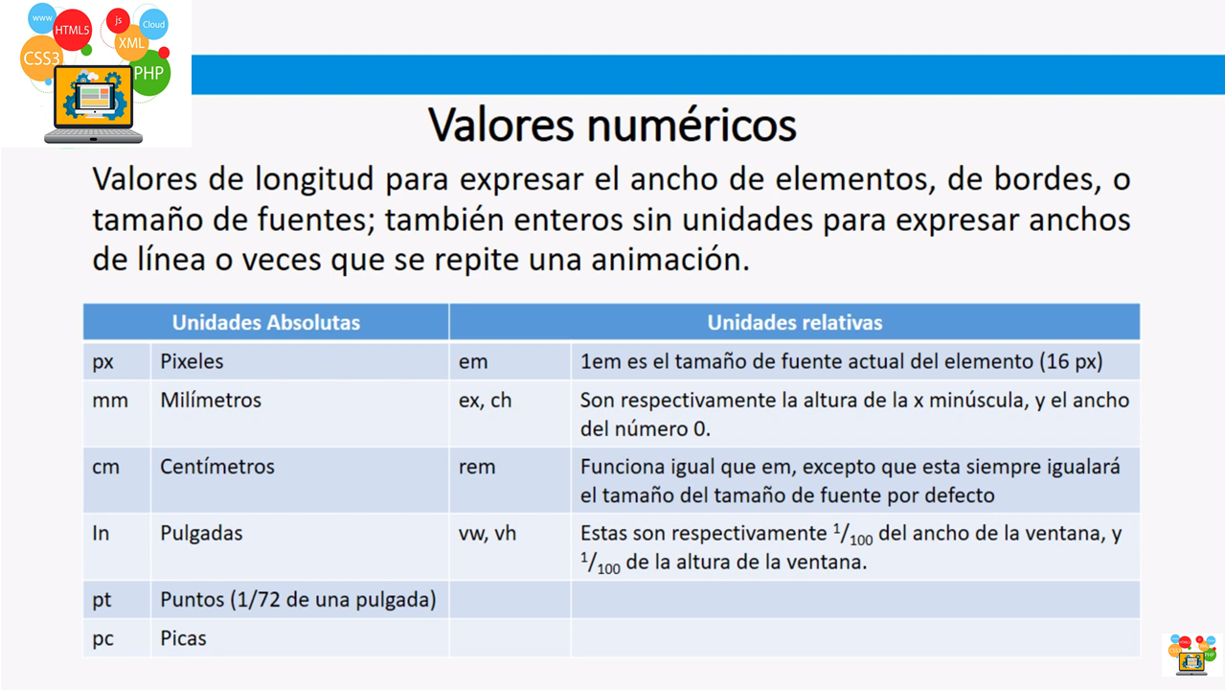

Slide 4
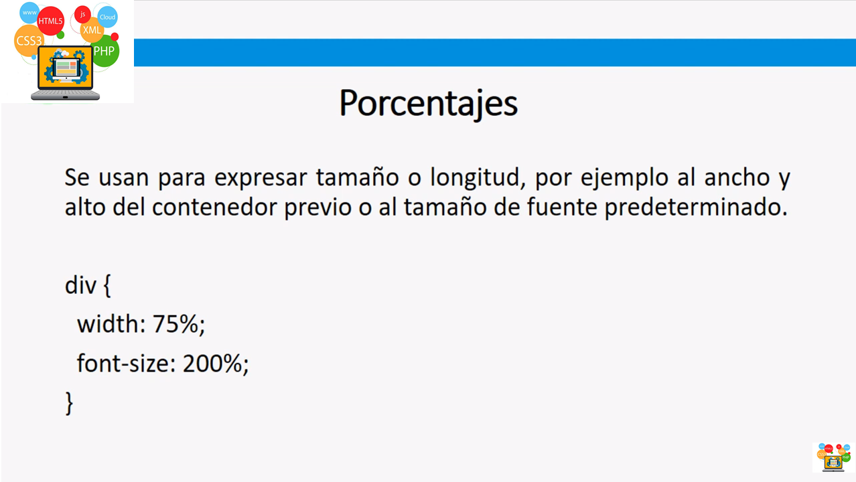

Slide 5
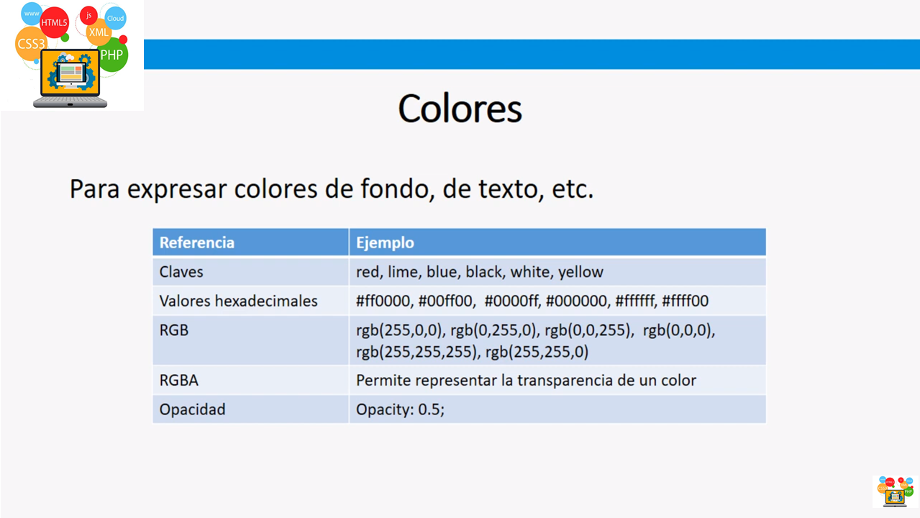

Slide 6
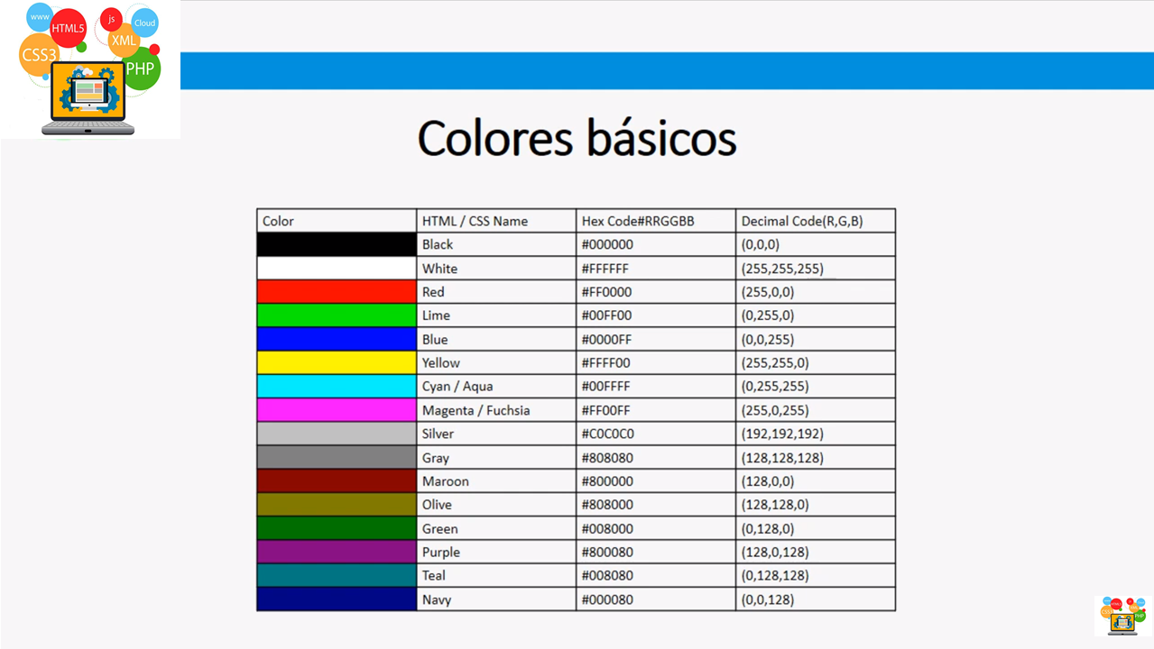

Slide 7
Gracias
Harrisson Zapata
harrissonhzs@gmail.com

